Slide 1






СЕТЕВОЙ АЛКСЕЛЕРАТОР ТЕХНОЛОГИЧЕСКОГО ПРЕДПРИНИМАТЕЛЬСТВА
«ЭКСПОНЕНТА PRO»
Лидер и команда
ТЕМА ПРОЕКТА
Посохов Денис Евгеньевич
Городские Огни
Posokhov@sfedu.ru, @callme7am
Разработка платформы-агрегатора мероприятий
24 октября 2023 г.

Slide 2


Целевая аудитория
При создании концепта производился опрос потенциального потребителя, в ходе которого было выявлено два основных типа наиболее заинтересованных в продукте клиентов. Это организаторы мероприятий в сфере культуры и развлечений, а также муниципальные организации проводящие общественные мероприятия.

Slide 3



Решаемая проблема
Агрегация наиболее актуальной информации о мероприятиях в раках одной платформы
Помощь организаторам в оповещении населения о важных событиях
Алгоритмы интеллектуального анализа позволяют персонализировать ленту мероприятий под интересы каждого пользователя

Slide 4
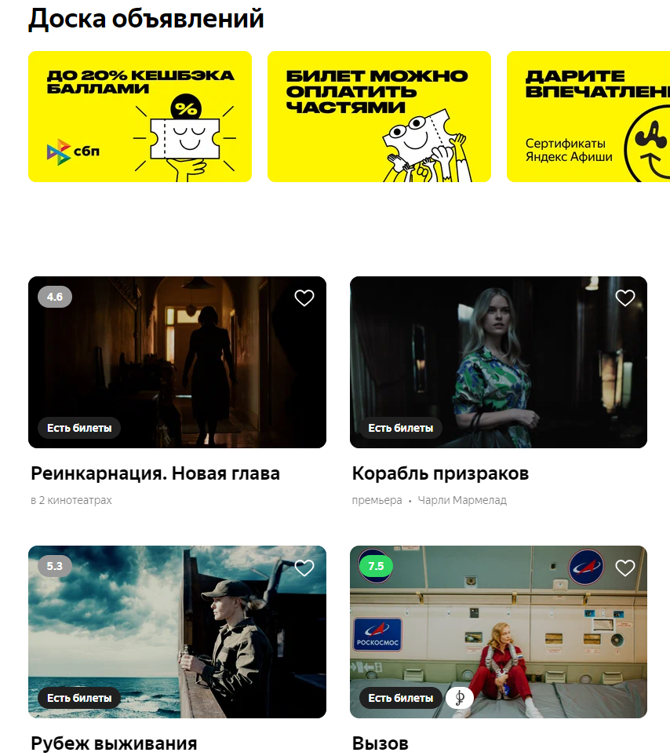

Основные конкуренты
Кассир.ру
Афиша

Slide 5




Предлагаемое решение
Сверточная нейронная сеть LNN-ST архитектуры
Использование api наиболее популярных социальных сетей
Web-технологии в качестве пользовательского интерфейса

Slide 6
Бизнес-модель
20 000 р.
Создание информационной архитектуры
35 000 р.
Создание макетов и прототипов
25 000 р.
Создание дизайна визуального стиля
35 000 р.
Разработка главных экранных элементов
40 000 р.
Разработка форм ввода/вывода данных
35 000 р.
Тестирование полученных результатов
10 000 р.
Адаптация интерфейса для мобильных устройств
150 000 р.
Разарботка backend модуля для взаимодействия с api социальных сетей
250 000 р.
Разработка нейронной сети для создания рекомендательного модуля
100 000 р.
Интеграция неронной сети со вспомогательными алгоритмами
150 000 р.
Интеграция с frontend - модулем
150 000 р.
Интеграционное и нагрузочное тестирование полученного продукта
Основной рынок – B2B
Также, рассматриваем интеграцию B2G, B2C
Срок окупаемости проекта – 1 год

Slide 7

Уровень готовности продукта

Slide 8

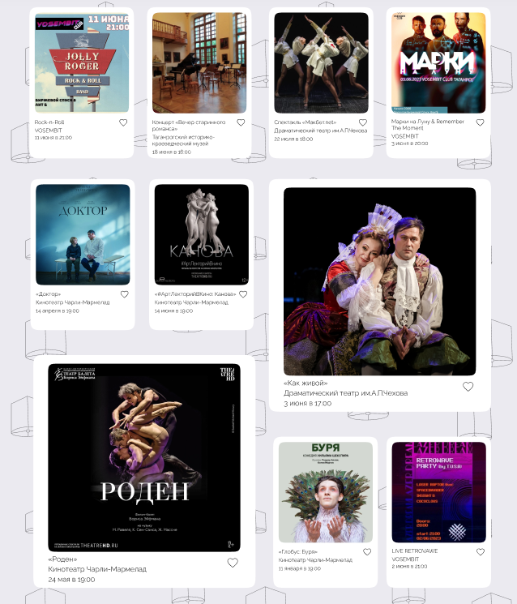
Уровень готовности продукта

Slide 9
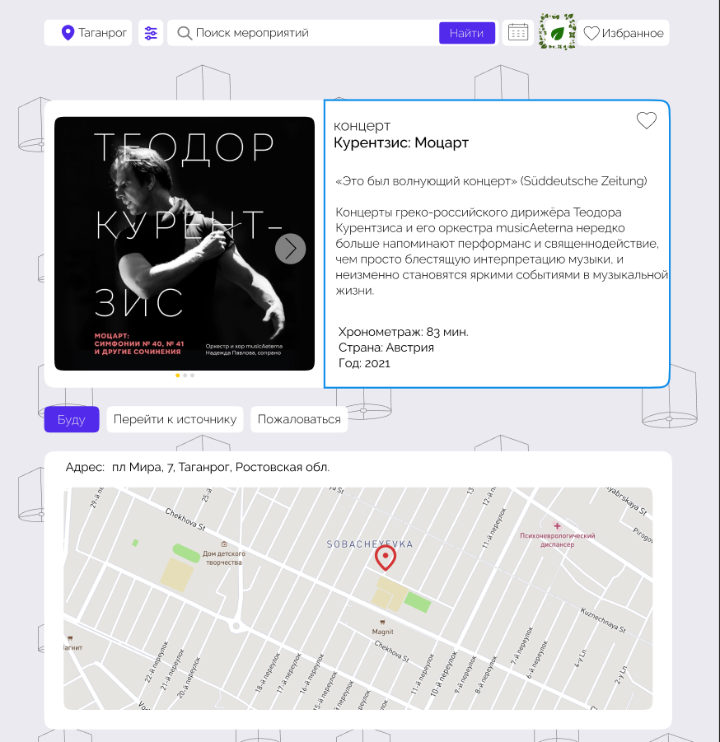
Уровень готовности продукта

Slide 10
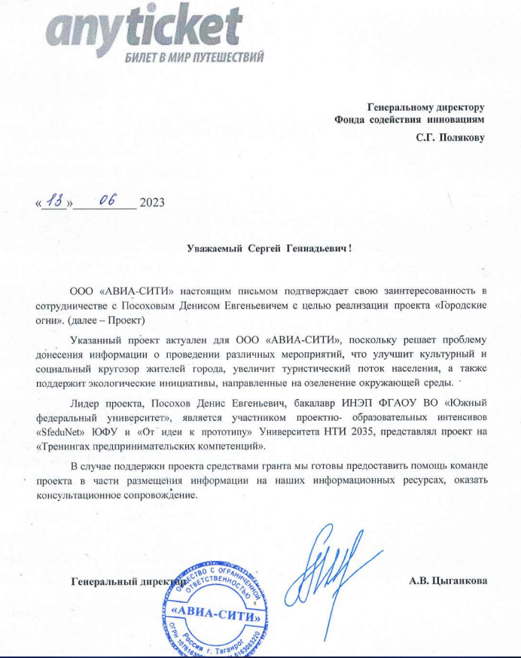

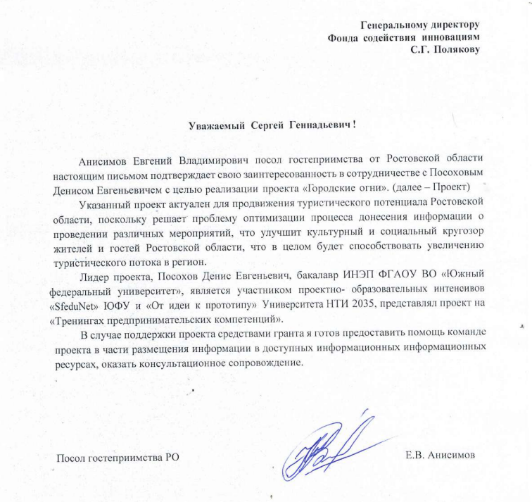

План дальнейшей реализации
АССОЦИАЦИЯ СОДЕЙСТВИЯ МНОГОСТОРОННЕМУ СОТРУДНИЧЕСТВУ В СФЕРЕ НАУКИ И ОБРАЗОВАНИЯ В ЧЕРНОМОРСКОМ РЕГИОНЕ
Проект выиграл грант «Студенческий стартап»

Slide 11
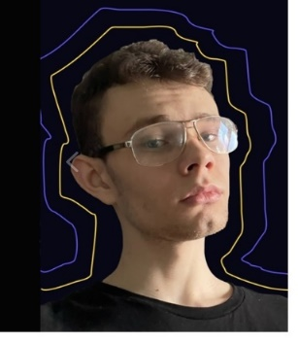

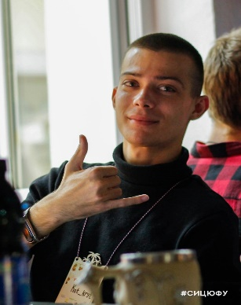
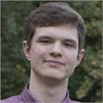
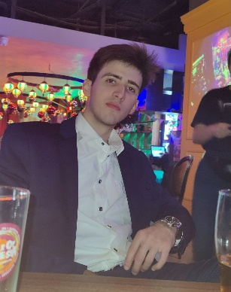
Команда
Денис Посохов
Team-lead.
Лидер проекта, экономист
Юрий Варенков
Дизайн, аналитка
Константин Тахтымышев
QA-инженер.
Ответсвенный за контроль качества
Солонников Виктор
Frontend- разработчик.
Разработка Frontend модуля
Амбарцумян Георгий
Project - manager.
Ответсвенный за организационные процессы и коммуникации

Slide 12




СЕТЕВОЙ АЛКСЕЛЕРАТОР ТЕХНОЛОГИЧЕСКОГО ПРЕДПРИНИМАТЕЛЬСТВА
«ЭКСПОНЕНТА PRO»
https://exponenta.sfedu.ru/

